Slide 1
Narzędzie rozwiązujące problem Kakuro
Autor: Karol Kulesza
Promotor: dr. inż. Paweł Głuchowski

Slide 2
Plan prezentacji
Wprowadzenie
Omówienie tematu
Opis problemu.
Constraint Programming – jak to się ma do Kakuro?
Sposób Monte-Carlo a rozwiązywanie Kakuro.
Inne sposoby.
Zarys architektury
Harmonogram
Możliwości rozwoju
Technologie
Bibliografia

Slide 3
Wprowadzenie
Kakuro (Cross-Sums lub Kakro) numeryczna krzyżówka. Polega na wpisywaniu cyfr od 1 do 9 tak, aby zsumowały się do liczby wskazanej w pionowym lub poziomym bloku. W jednym bloku nie mogą się powtarzać takie same cyfry. Zabawa podobna jest do popularnej gry sudoku.

Slide 4
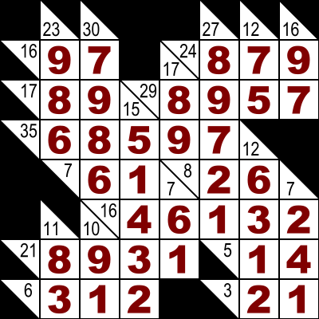
Wprowadzenie

Slide 5
Omówienie problemu
analiza problemu
trudność problemu (analiza złożoności)
sposoby reprezentacji instancji problemu
manualne rozwiązywanie, a rozwiązywanie zautomatyzowane
prezentacja zasad gry

Slide 6
Kakuro – prezentacja zasad gry

Slide 7
Constraint Programming
Constraint Programming – programowanie, którego celem jest zaimplementowanie istniejących reguł dotyczących problemu tak, by otrzymać akceptowalne dla danego problemu rozwiązanie.
Główne części:
Reguła
Wartość
Zmienna

Slide 8
Constraint Satisfaction Problem
Analogia z grą Kakuro:

Slide 9
Bibliografia
Constraint Programming, Roman Barták,
http://ktiml.mff.cuni.cz/~bartak/constraints/index.html
The Computational Complexity of the Kakuro Puzzle, “Fun with Algorithms”, Oliver Ruepp, Markus Holzer ISBN 3-642-13121-2, Springer-Verlag Berlin Heidelberg 2010
Monte-Carlo Kakuro, “Advances in Computer Games”, Tristan Cazenave, ISBN 3-642-12992-7
“Kakuro” http://en.wikipedia.org/wiki/Kakuro

